Slide 1
Disciplina: RMS5780 Tópicos em Métodos e Abordagens de Avaliação em Saúde
Primary Care Assessment Tool PCATool
Amábile Giulia Faraoni
Bruna Frequete de Almeida Santos
02-12-2019

Slide 2
Atenção Primária à Saúde
Conferência de Alma-Ata, em 1978
Segundo a OPAS (Organização Panamericana de Saúde), a APS deve constituir a base dos sistemas nacionais de saúde por ser a melhor estratégia para produzir melhorias sustentáveis e maior equidade no estado de saúde da população.
A APS por ser definida como: “um conjunto de princípios – responsabilidade governamental, sustentabilidade, intersetorialidade, participação social, entre outros – e como um conjunto indissociável de elementos estruturantes – atributos – do sistema de serviços de saúde: acesso de primeiro contato, integralidade, longitudinalidade, coordenação, orientação familiar e comunitária e competência cultural.”
Barbara Starfield (2001)

Slide 3
Atributos Essenciais
Acesso de primeiro contato: acessibilidade e utilização do serviço de saúde como fonte de cuidado a cada novo problema ou novo episódio de um mesmo problema de saúde, com exceção das verdadeiras emergências e urgências médicas.
Longitudinalidade: existência de uma fonte continuada de atenção, assim como sua utilização ao longo do tempo. A relação entre a população e sua fonte de atenção deve se refletir em uma relação interpessoal intensa que expresse a confiança mútua entre os usuários e os profissionais de saúde.
Integralidade: leque de serviços disponíveis e prestados pelo serviço de atenção primária. Ações que o serviço de saúde deve oferecer para que os usuários recebam atenção integral, tanto do ponto de vista do caráter biopsicossocial do processo saúde-doença, como ações de promoção, prevenção, cura e reabilitação adequadas ao contexto da APS, mesmo que algumas ações não possam ser oferecidas dentro das unidades de APS. Incluem os encaminhamentos para especialidades médicas focais, hospitais, entre outros.
Coordenação da atenção: pressupõe alguma forma de continuidade seja por parte do atendimento pelo mesmo profissional, seja por meio de prontuários médicos, ou ambos, além do reconhecimento de problemas abordados em outros serviços e a integração deste cuidado no cuidado global do paciente. O provedor de atenção primária deve ser capaz de integrar todo cuidado que o paciente recebe através da coordenação entre os serviços.

Slide 4
Atributos Derivados
Atenção à saúde centrada na família (orientação familiar): na avaliação das necessidades individuais para a atenção integral deve-se considerar o contexto familiar e seu potencial de cuidado e, também, de ameaça à saúde, incluindo o uso de ferramentas de abordagem familiar.
Orientação comunitária: reconhecimento por parte do serviço de saúde das necessidades em saúde da comunidade através de dados epidemiológicos e do contato direto com a comunidade; sua relação com ela, assim como o planejamento e a avaliação conjunta dos serviços.
Competência cultural: adaptação do provedor (equipe e profissionais de saúde) às características culturais especiais da população para facilitar a relação e a comunicação com a mesma.

Slide 5
PCATool - Brasil
O PCATool foi criado com base no modelo de avaliação da qualidade de serviços de saúde proposto por Donabedian, sendo este modelo baseado na mensuração de aspectos de estrutura, processo e resultados dos serviços de saúde.
Cada atributo essencial identificado no instrumento PCATool-Brasil é formado por um componente relacionado à estrutura e outro ao processo de atenção. Isto pode ser exemplificado pelo atributo acesso de primeiro contato formado pelo componente acessibilidade (estrutura) e pelo componente utilização (processo).
Escala do tipo Likert (com certeza sim, provavelmente sim, provavelmente não, com certeza não, não sei/não lembro)

Slide 6
Avaliação da APS no contexto brasileiro
Identificar, dentro do cenário de heterogeneidade que caracteriza a ESF, o grau de orientação à APS de cada serviço de saúde ou equipe da ESF avaliados, permite a produção rigorosa de conhecimento sobre sua efetividade, evitando a utilização da ESF como uma categoria geral de análise.
Sua importância reside na inexistência de outros instrumentos validados que objetivem mensurar a presença e a extensão dos atributos essenciais e derivados de APS em diferentes serviços de saúde nacionais, disponibilizando uma ferramenta que permita a realização de pesquisas com maior rigor e qualidade.
Permite identificar aspectos de estrutura e processo dos serviços que exigem reafirmação ou reformulação na busca da qualidade tanto para o planejamento, como para a execução das ações de APS.

Slide 7
PCATool – Brasil versão criança
O instrumento é composto por (55 itens):
1. Grau de Afiliação com Serviço de Saúde (A): 3 itens
2. Acesso de Primeiro Contato – Utilização (B): 3 itens
3. Acesso de Primeiro Contato – Acessibilidade (C): 6 itens
4. Longitudinalidade (D): 14 itens
5. Coordenação – Integração de Cuidados (E): 5 itens
6. Coordenação – Sistema de Informações (F): 3 itens
7. Integralidade – Serviços Disponíveis (G): 9 itens
8. Integralidade – Serviços Prestados (H): 5 itens
9. Orientação Familiar (I): 3 itens
10. Orientação Comunitária (J): 4 itens
Deve ser aplicado aos pais das crianças ou cuidadores destas (como avós, tios ou cuidadores legais), identificando-se o familiar/cuidador que é o maior responsável pelo cuidado à saúde da criança.

Slide 8
PCATool – Brasil versão adulto (>18 anos)
O instrumento é composto por (87 itens):
1. Grau de Afiliação com Serviço de Saúde (A) : por 3 itens
2. Acesso de Primeiro Contato – Utilização (B): 3 itens
3. Acesso de Primeiro Contato – Acessibilidade (C): 12 itens
4. Longitudinalidade (D): 14 itens
5. Coordenação – Integração de Cuidados (E): 8 itens
6. Coordenação – Sistema de Informações (F): 3 itens
7. Integralidade – Serviços Disponíveis (G): 22 itens
8. Integralidade – Serviços Prestados (H): 13 itens para mulheres e 11 itens para homens
9. Orientação Familiar (I): 3 itens
10. Orientação Comunitária (J): 6 itens

Slide 9
PCATool – Brasil versão profissionais
O instrumento é composto por (77 itens):
1. Acesso de Primeiro Contato – Acessibilidade (A): 9 itens
2. Longitudinalidade (B): 13 itens
3. Coordenação – Integração de Cuidados (C): 6 itens
4. Coordenação – Sistema de Informações (D): 3 itens.
5. Integralidade – Serviços Disponíveis (E): 22 itens
6. Integralidade – Serviços Prestados (F): 15 itens
7. Orientação Familiar (G): 3 itens
8. Orientação Comunitária (H): 6 itens
A versão para profissionais foi criada em espelho da versão PCATool Adulto, com acréscimo de itens do atributo Integralidade da versão para Criança.

Slide 10
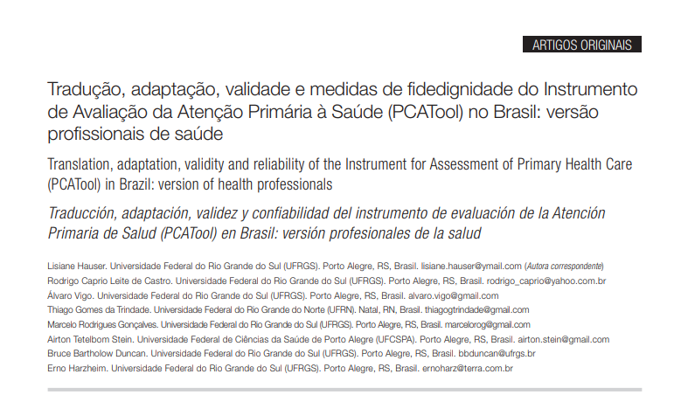

Slide 11
O objetivo foi traduzir, adaptar e avaliar a validade e a fidedignidade do instrumento, versão profissionais de saúde.
Estudo transversal com médicos e enfermeiros dos serviços públicos em Porto Alegre, com dados coletados de julho de 2006 a agosto de 2007
A rede pública neste município era constituída por quatro serviços de saúde: Unidades Básicas de Saúde tradicionais (UBS), Unidades da Estratégia Saúde da Família (ESF), Unidades do Centro de Saúde Escola Murialdo (CSEM) e Unidades do Serviço de Saúde Comunitária (SSC) do Grupo Hospitalar Conceição (GHC)
TRADUÇÃO: foi traduzido para o português e, posteriormente, foi realizada a versão para o inglês. Os dois documentos em inglês foram então comparados para corrigir falhas de tradução
Originalmente é autoaplicado, foi adaptado para ser aplicado por entrevistadores e também para as características culturais e dos serviços de saúde nacionais. foi aplicado a 5 médicos e 1 enfermeira para adaptar o vocabulário e foi posteriormente avaliado por 2 pesquisadores e pela autora do instrumento, constituindo a avaliação conceitual dos atributos

Slide 12
A escala de respostas dos itens é do tipo Likert (4=com certeza sim, 3=provavelmente sim, 2=provavelmente não, 1=com certeza não) e foi acrescido a opção ‘9=não sei/não lembro’
A partir dessas respostas, foi calculado um escore para cada atributo e seus componentes e um Escore Essencial e um Escore Geral, obtidos pela média aritmética
A análise foi realizada com base na validade fatorial, fidedignidade, consistência e estabilidade dos dados
RESULTADOS: Na comparação da versão em português com a versão original, não foram observadas diferenças. No processo de adaptação, 3 itens de Integralidade de Serviços Disponíveis (testes de intoxicação por chumbo, timpanocentese e exame de toque ou sigmoidoscopia) e 2 itens de Competência Cultural (possibilidade de comunicação com pessoas em outro idioma e uso de tradutores/intérpretes) foram excluídos, porque são ações não disponíveis nas unidades de saúde brasileiras. Ao final, foi composto por 119 itens distribuídos nos quatro atributos essenciais e três atributos derivados
A amostra do estudo foi de 340 profissionais nos quatro serviços de saúde (UBS:161, ESF:85, SSC do GHC:72 e CSEM:22). Foram entrevistados 226 (66,5%) médicos e 114 (33,5%) enfermeiros. Foram encontrados 297 profissionais (87,4%) com especialidade, sendo 113 (33,2%) na área da APS

Slide 13
No Brasil está disponível outra adaptação do PCATool para profissionais de saúde feita por Almeida e Macinko (2006), onde a validação foi realizada com 33 profissionais, porém apresentou modificações em relação ao formato original do instrumento, onde foi retirada a Competência Cultural e foi proposta a inclusão do atributos na formação profissional. A escala de respostas foi acrescentada a opção 88 (não sabe), sendo, portanto, diferente da proposta original.
Mesmo considerando as diferenças regionais e o grande número de itens, o PCATool-Brasil versão para profissionais captou os principais atributos da APS e apresentou, medidas de fidedignidade aceitáveis, tornando-se um instrumento válido e fidedigno para avaliação
Embora seja um instrumento extenso, permite identificar indicadores de baixa qualidade que necessitam de ações e/ou monitoramento

Slide 14
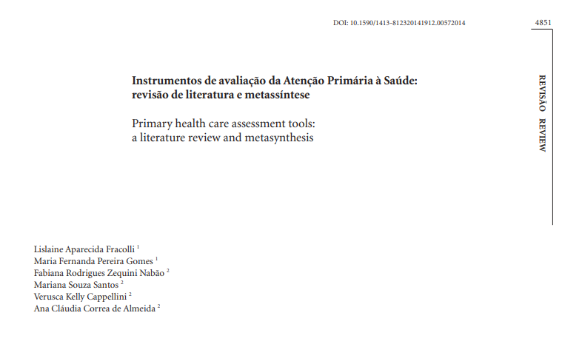

Slide 15
Trata-se de revisão de literatura qualitativa seguida de metassíntese, com o objetivo de identificar nas bases de dados nacionais e internacionais os instrumentos que estão sendo utilizados para avaliar a Atenção Primária à Saúde (APS)
Utilizou-se artigos/pesquisas em português, espanhol e inglês, publicados de 1979 a 2013 e indexados
Foram encontrados 3048 resultados. Após leitura e análise foram selecionados 33 artigos/pesquisas, destes, 8 estudos tratavam de instrumentos validados
Os participantes dos estudos foram profissionais que atuam na APS, usuários dos serviços de APS e dados secundários de unidades de saúde de APS
Os métodos utilizados nos estudos foram entrevista por meio de instrumentos validados e autoaplicação de questionários

Slide 16
Instrumentos encontrados
WHO Primary Care Evaluation (PCET): criado pela OMS, visa proporcionar uma abordagem estruturada, com base nas funções dos sistemas de saúde, tais como governança, financiamento e geração de recursos, e na acessibilidade, integralidade, a coordenação e a continuidade. É composto por 3 questionários, sendo um nacional sobre a organização e o financiamento de cuidados de saúde primários, um para os médicos da família e um para os usuários dos serviços.
ADHD Questionnaire for Primary Care Providers (AQ-PCP): desenvolvido para avaliar as percepções dos prestadores de cuidados nos desafios na identificação e nas atividades clínicas que são desenvolvidas para cuidar das crianças com transtorno de déficit de atenção e hiperatividade (TDAH).
PACOTAPS: é um aplicativo para APS, testado em uma unidade básica de saúde de Pelotas (RS). Este instrumento propõe uma articulação entre a epidemiologia e a informática, possibilitando uso de dados secundários

Slide 17
General Practice Assessment Questionnaire (GPAQ): é um questionário desenvolvido no Reino Unido, e ajuda a descobrir o que os pacientes pensam sobre os cuidados primários prestados, especificamente sobre acesso, aspectos interpessoais de cuidado e continuidade.
European Task Force on Patient Evaluation of General Practice Care (EUROPEP): foi desenvolvido para fornecer feedback para a melhoria da prática, do desempenho e da organização dos cuidados dos profissionais médicos de família da APS. É constituído por 3 partes: 1) Indicadores chaves (relação e comunicação, cuidados médicos, informação e apoio, continuidade e cooperação, e organização dos serviços); 2) Indicadores de áreas específicas de satisfação (consulta, marcação e acessibilidade, características dos profissionais, condições do centro de saúde e os serviços prestados); 3) Informações sobre os usuários (dados socioeconômicos e de saúde e atitudes após a experiência)
PCATools
Programa Nacional de Melhoria do Acesso e da Qualidade da Atenção Básica (PMAQ-AB) – não foi encontrado na presente busca

Slide 18
Como escolher
Para atender aos objetivos definidos, deve-se escolher o que melhor responde a pergunta do estudo
No caso da proposta da Estratégia Saúde da Família, o PCATool é o instrumento mais adequado
O PCATools prevalece como instrumento mais utilizado no Brasil para avaliar a APS, devido o seu reconhecimento, aceitação e sua validação em outros países

Slide 19
Referências
Brasil. Ministério da Saúde. Secretaria de Atenção em Saúde. Departamento de Atenção Básica. Manual do instrumento de avaliação da atenção primária à saúde: primary care assessment tool pcatool - Brasil / Ministério da Saúde, Secretaria de Atenção em Saúde, Departamento de Atenção Básica. – Brasília: Ministério da Saúde, 2010. 80 p.
Fracolli, L.A. et al. Instrumentos de avaliação da Atenção Primária à Saúde: revisão de literatura e metassíntese. Ciênc. saúde coletiva, Rio de Janeiro, v. 19, n. 12, p. 4851-60, 2014.
Hauser, L. et al. Tradução, adaptação, validade e medidas de fidedignidade do Instrumento de Avaliação da Atenção Primária à Saúde (PCATool-Brasil) no Brasil: versão profissionais de saúde. Revista brasileira de medicina de família e Comunidade. Rio de Janeiro, v. 8 n. 29 p. 244-55, 2013

